Slide 1
FESTA DELLA MAMMA 2020
LA CLASSE I SEZ B DI VIA DELL’ARTE PRESENTA : UN PENSIERINO PER LA MIA DOLCE MAMMA

Slide 2
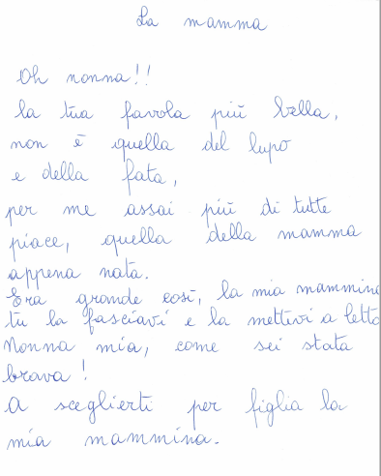
Festa della mamma 2020

Slide 4
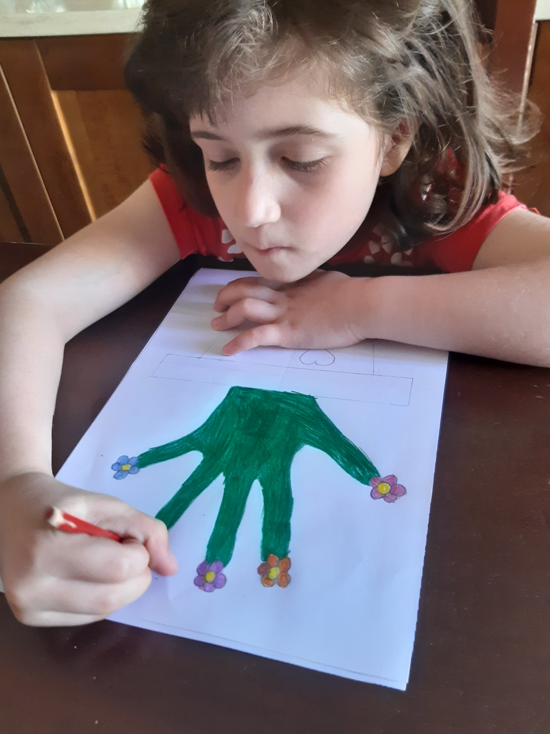

Slide 6
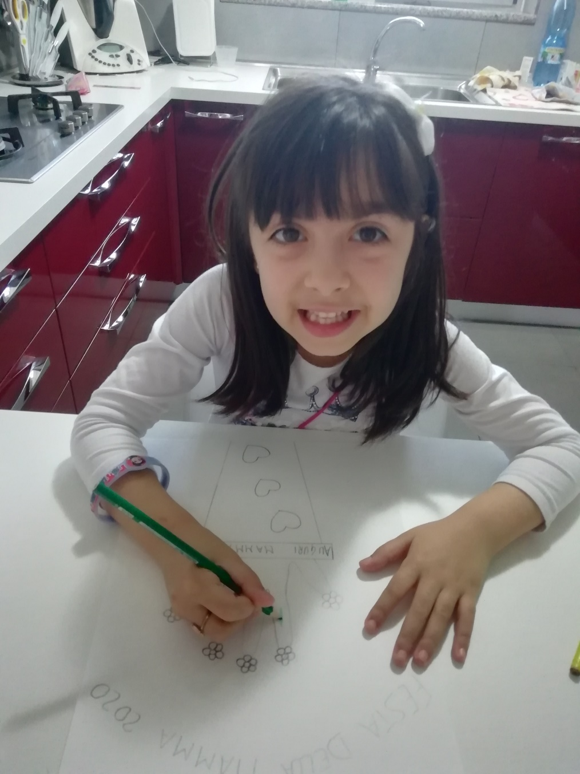

Slide 12
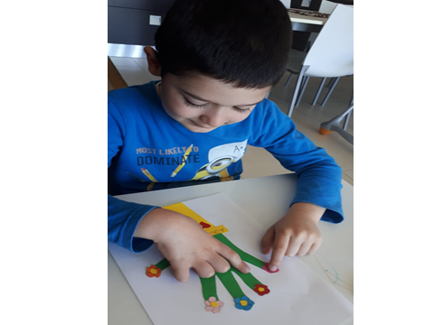

Slide 20
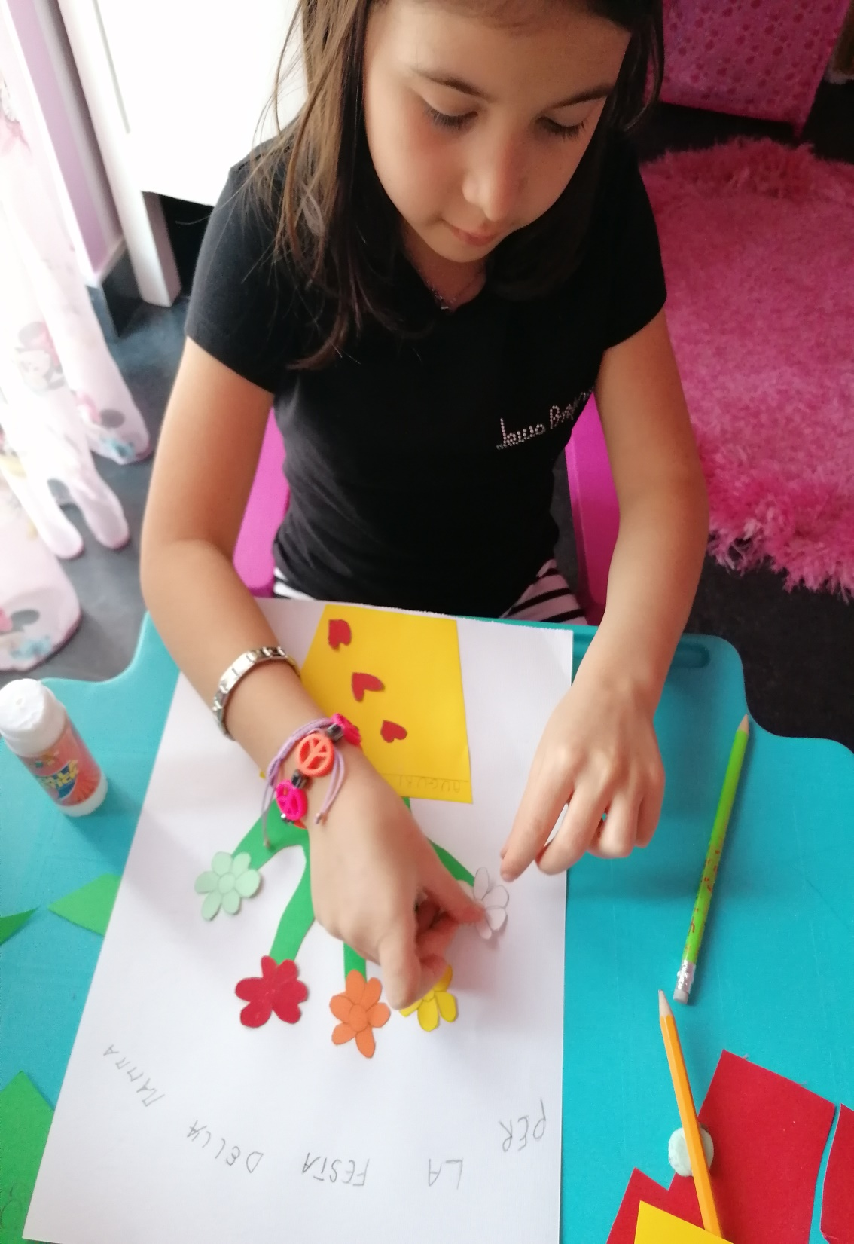

Slide 23
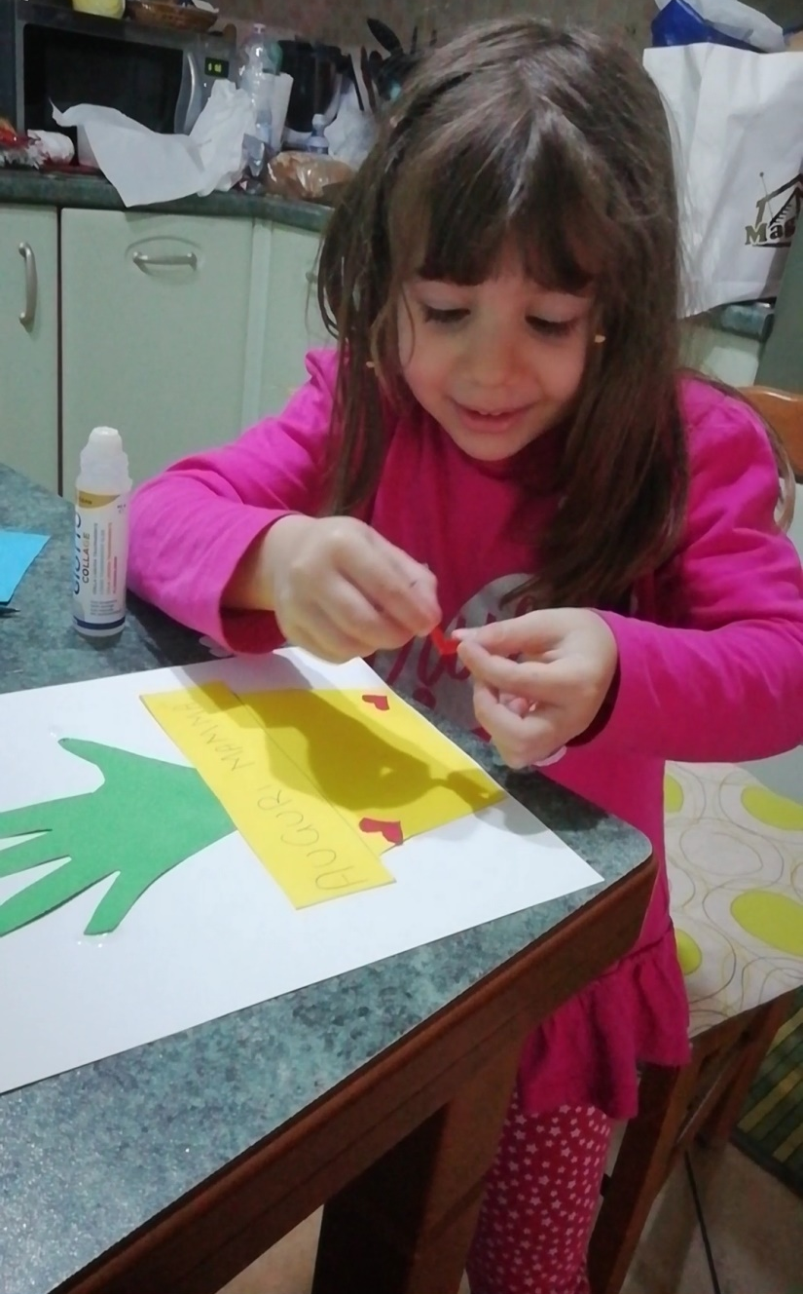

Slide 25
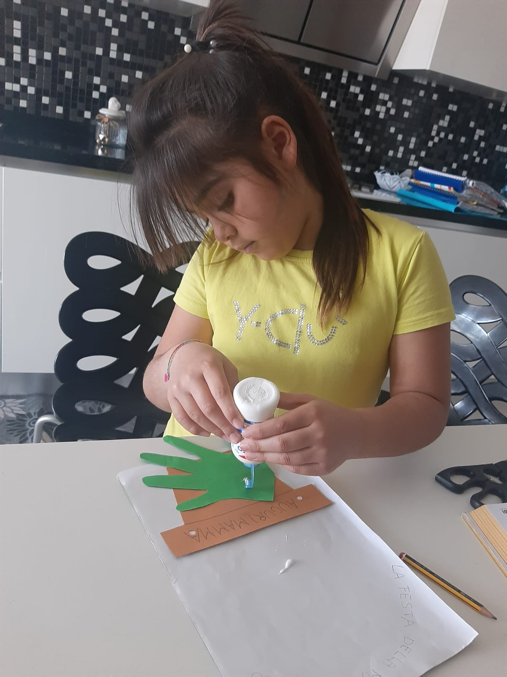

Slide 29
TANTI CARI AUGURI MAMME… GRAZIE BAMBINI PER I VOSTRI LAVORI

